Slide 1
CRIANDO FILHOS NO TEMOR DO SENHOR
Aula 07 – A Família Cristã

Slide 2
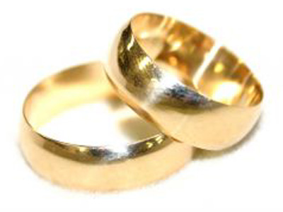
REVISÃO
Crise familiar do século XXI → resposta bíblica:
Cristo → liderança amorosa e sábia
Igreja → submissão pura e tranquila
Casamento → aliança inquebrável
Aliança → sustenta o amor → fidelidade
Adultério e pornografia → destróem o amor e o desejo
Cônjuges salvos e maduros

Slide 3
REVISÃO
Paternidade
Educação bíblica
Zelo → disciplina
Perseverança
Filhos → obedecer aos pais
Pais → responsáveis pela orientação de seus filhos

Slide 4
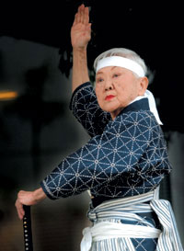
OS DEVERES
Ef 6:1-4
Filhos → obedecer no Senhor
Justiça
Gratidão
Autoridade
Objetivos → prosperidade e longevidade

Slide 5
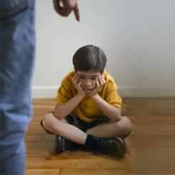
OS DEVERES
Pais → não provocar:
Amor
Sabedoria
Como?
Disciplina (paideia) do Senhor
Cultivo do corpo, da mente e da moral
Correção do erro e contenção de paixões
Castigos e punições
Admoestação do Senhor → conselhos

Slide 6
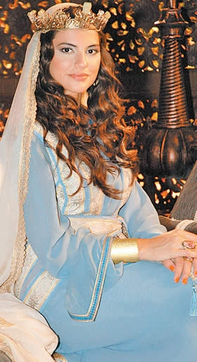
CRIANDO UMA RAINHA
Et 2:1-4
Uma rainha deve ser:
Virgem → pura
Boa aparência → bela
Formosura (tobh) → boa, agradável aos sentidos e à índole (temperamento)

Slide 7
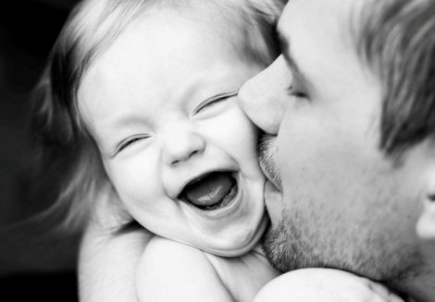
CRIANDO UMA RAINHA
Et 2:5-11
Traumas:
Exílio → imigrante e cativa
Perda dos pais na infância
Amor de Mordecai
Adoção
Proximidade → passava todos os dias
Interesse genuíno

Slide 8
CRIANDO UMA RAINHA
Maturidade de Ester:
Alcançava favor (graciosa) → resultado da disciplina (cultivo)
Obediente ao pai → era admoestada
Et 2:15-23
Ester alcançava o favor de todos (2:15)
A rainha submissa → Et 2:20
O pai que confia na filha → Et 2:22

Slide 9
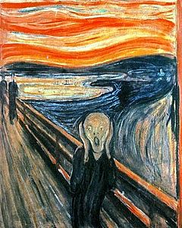
A CRISE
Et 3:1-11
Mordecai temia ao Senhor → curvar-se a Hamã seria idolatria
A vingança de Hamã → destruir os judeus

Slide 10
A CRISE
Et 4:1-17
Mordecai se humilha → Ester fica doída e manda roupas (4:4)
Filhos devem se importar com seus pais
Ester → a última esperança dos judeus
Problema → medo de morrer (4:11)

Slide 11
A CRISE
A hora da disciplina! → Et 4:13-14
Repreensão dura e amorosa:
Correção → “não imagines...só tu escaparás”
Fé no Senhor → “de outra parte...”
Ameaça da Lei → “tu e a casa de teu pai...”
Encorajamento → “quem sabe...”
A filha obedece
O pai obedece → “fez segundo Ester...”
Bons pais ajudam os filhos

Slide 12
A RECOMPENSA
Et 9:23-38
Mordecai → tipo de Cristo, o Salvador
Ester → a única mulher que instituiu uma festa religiosa no AT. Comparável a Moisés e Davi.

Slide 13
CONCLUSÃO
Pais devem amar seus filhos, não provocando-lhes à ira
Como? Criando-os na disciplina e na admoestação do Senhor
O vínculo não se rompe com a maturidade
Filhos continuam submissos
Pais continuam a educar
Pais e filhos devem andar juntos!

